Slide 1

CHỦ ĐỀ 5
THỰC HIỆN KẾ HOẠCH TÀI CHÍNH
TRONG CUỘC SỐNG

Slide 2

NHIỆM VỤ 4
Xây dựng và thực hiện kế hoạch phát triển tài chính cho bản thân trong điều kiện phù hợp

Slide 3

Xác định mục tiêu phát triển tài chính/số tiền cần gia tăng.
Xác định thời hạn hoàn thành mục tiêu phát triển tài chính.
Xác định biện pháp phát triển tài chính phù hợp với điều kiện của bản thân (lường trước các biện pháp có thể xảy ra rủi ro để tránh),
Tính toán, cân đối các nguồn gia tăng tài sản dự kiến có được từ thực hiện các biện pháp để đạt được mục tiêu phát triển tài chính.
Thể hiện các yếu tố trên dưới dạng bản kế hoạch.
Rà soát, điều chỉnh khi cần.
Các cách lập kế hoạch phát triển tài chính phù hợp cho bản thân

Slide 4

Bước 1
Bước 2
Bước 3
Tìm hiểu các kênh đầu tư và xu hướng thị trường.
Xác định mục tiêu phát triển tài chính.
Xác định khoản tiền đang có.
Bước 6
Bước 5
Bước 4
Dự toán chi phí đầu tư, huy động vốn và doanh thu trong kế hoạch phát triển tài chính của bản thân.
Xác định các công việc cần thực hiện theo từng kênh đầu tư phát triển tài chính đã lựa chọn
Lựa chọn và phân bổ tỉ lệ nguồn vốn phù hợp giữa các kênh đầu tư

Slide 5

Mỗi thành viên trong gia đình đều cần có ý thức phát triển tài chính cho cá nhân và gia đình.
Việc phát triển tài chính sẽ góp phần thực hiện mục tiêu tài chính chi tiêu cho gia đìn
Có nhiều cách phát triển tài chính mà mỗi cá nhân có thể lựa chọn thực hiện cho phù hợp với hoàn cảnh.

Slide 6
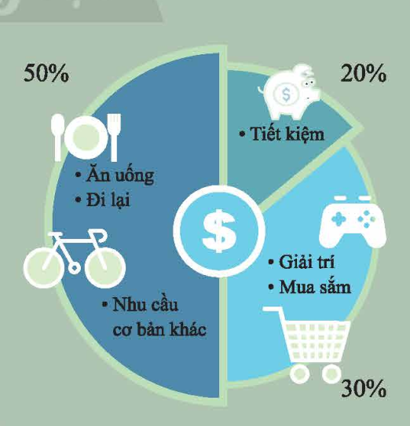
Quy tắc 50/20/30
Chia nhỏ thu nhập thành 3 nhóm chính, dựa trên nhu cầu cơ bản và thực tế mà bất kỳ ai cũng từng gặp trong vấn đề chi tiêu. Ba khoản đó bao gồm: nhu cầu thiết yếu, sở thích và tiết kiệm, đầu tư.

Slide 7

Tự nhận xét về việc thực hiện phát triển tài chính của bản thân trong thời gian qua.
Lập kế hoạch phát triển tài chính trong năm tới vào phiếu học tập.
HS thực hiện ngoài thực tiễn theo kế hoạch đã xây dựng

Slide 8
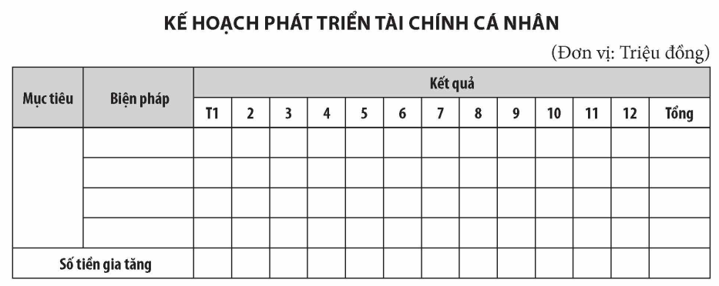

Slide 9
Việc xác định mục tiêu và lập kế hoạch phát triển tài chính cho bản thân là vô cùng quan trọng để mỗi cá nhân chủ động trong việc phát triển tài chính cá nhân.
Dù thu nhập ở mức độ khác nhau, khoản tiền đang có là khác nhau nhưng việc tìm hiểu các kênh đầu tư phù hợp, thiết lập các bước trong kế hoạch phát triển tài chính là cần thiết và cần được thực hiện càng sớm càng tốt.

Slide 10
NHIỆM VỤ 5
Phát triển tài chính cá nhân trong cuộc sống

Slide 11



+ Lượt 1, nhóm 1 sẽ cử một thành viên làm phóng viên, thực hiện phỏng vấn các HS trong 3 nhóm còn lại.
+ Lượt 2, nhóm 2 sẽ cử một thành viên làm phóng viên, thực hiện phỏng vấn các HS trong 3 nhóm còn lại. Lần lượt như vậy, cả 4 nhóm thông qua 4 lượt chơi làm phóng viên phỏng vấn một số HS trong lớp.
Nội dung trao đổi
Tình hình gia đình (thu nhập, các yếu tố ảnh hưởng đến chi tiêu gia đình, quan điểm về lối sống,...).
Kinh nghiệm phát triển kế hoạch tài chính cá nhân.
Tọa đàm cùng “chuyên gia”
Nhiệm vụ cá nhân
Mỗi HS làm việc cá nhân, đánh giá kết quả thực hiện kế hoạch tài chính cá nhân của mình và xác định những thuận lợi, khó khăn trong quá trình phát triển tài chính cá nhân theo mẫu

Slide 12
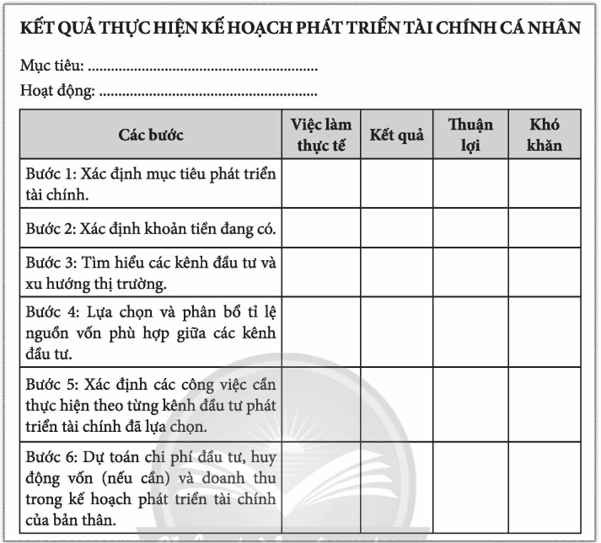

Slide 13




Hoạt động 2: Rút ra bài học cho bản thân về thực hiện kế hoạch phát triển tài chính cá nhân.
“Làm thế nào để thực hiện có hiệu quả kế hoạch tài chính cá nhân?”

Slide 14

Khi thực hiện kế hoạch phát triển tài chính phù hợp cần:
Luôn luôn ghi chép lại chính xác, rõ ràng, cụ thể các bước theo kế hoạch vào sổ theo dõi.
Bám sát mục tiêu hoạt động và kế hoạch phát triển tài chính cá nhân, kiểm soát các khoản đầu tư đảm bảo đầu tư an toàn.
Điều chỉnh kịp thời nếu nhận thấy có sự bất hợp lí trong các khoản đầu tư, có sự khác biệt đáng kể giữa thực tiễn và kế hoạch dự kiến.

Slide 15



Việc xác định mục tiêu và lập kế hoạch phát triển tài chính cho bản thân là vô cùng quan trọng để mỗi cá nhân chủ động trong việc phát triển tài chính cá nhân.
Dù thu nhập ở mức độ khác nhau, khoản tiền đang có là khác nhau nhưng việc tìm hiểu các kênh đầu tư phù hợp, thiết lập các bước trong kế hoạch phát triển tài chính là cần thiết và cần được thực hiện càng sớm càng tốt.

Slide 16


Tổng kết
Tự đánh giá

Slide 17
ĐÁNH GIÁ CUỐI CHỦ ĐỀ (Tốt, Đạt, Chưa đạt)
Tìm hiểu được những yếu tố ảnh hưởng đến chi phí sinh hoạt trong gia đình.
Phân tích được những ảnh hưởng của thu nhập thực tế và quyết định chi tiêu đến chi phí sinh hoạt của gia đình trong một số trường hợp cụ thể.
Xác định được ảnh hưởng của thu nhập và quyết định chi tiêu đến chi phí sinh hoạt trong gia đình em.
Phân tích được những ảnh hưởng của lối sống đến chi phí sinh hoạt trong gia đình em.
Lựa chọn được lối sống phù hợp trong một số trường hợp cụ thể.
Thực hành điều chỉnh được lối sống phù hợp với thu nhập.
Phân tích được các kênh đầu tư góp phần phát triển tài chính cho bản thân.
Xây dựng và thực hiện được kế hoạch phát triển tài chính cho bản thân trong điều kiện phù hợp.
Chia sẻ được kinh nghiệm phát triển tài chính cá nhân.
Vận dụng được các nội dung của chủ đề để phát triển tài chính cho bản thân và gia đình.

